Slide 1


Slide 2
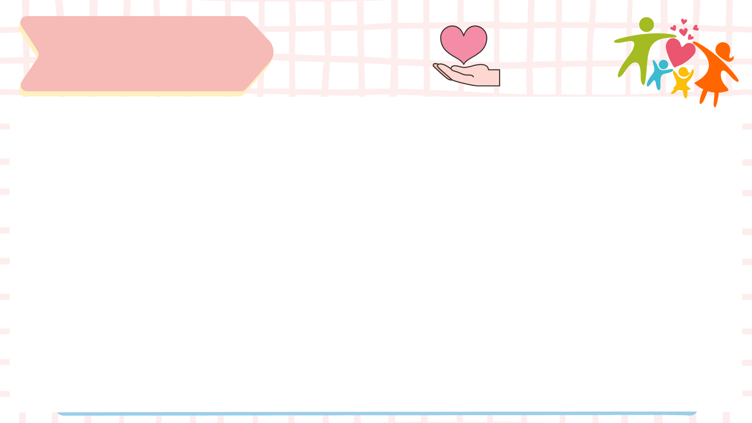
על מה נדבר היום..
נושאי ההשתלמות:
לא טוב היות האדם לבדו
משאבים משפחתיים
מעגל חיי המשפחה – שלבים במחזור החיים של המשפחה
תקשורת במשפחה
הורות – סוגיות ודילמות
גידול ילדים בסביבה טכנולוגית משתנה
מבנה ההשתלמות:
מושגים ונושאי משנה
המלצות כיצד ללמד
בבליוגרפיה חובה/העשרה

Slide 3
לא טוב היות האדם לבדו
הערות מטודיות
דיונים בנושאים:
משמעות המושג "לא טוב היות האדם לבדו"
מהי משפחה עבורי
משפחה מסורתית- מתאים לי? במה?
סוגי משפחות
כיצד משלבים בין צרכי משפחה וצרכים אישיים? האם יש סתירה?
כדאי לשלב דוגמאות מחיי הלומדים
נושאי המשנה :
קבוצה, המשפחה כקבוצה ראשונית,
חיברות, סוכן חיברות,
מהי משפחה בשבילי
סתירה בין דרישות המשפחה לבין השאיפות העצמיות של הפרט במשפחה (לימודים, קריירה )
סטטוס

Slide 4
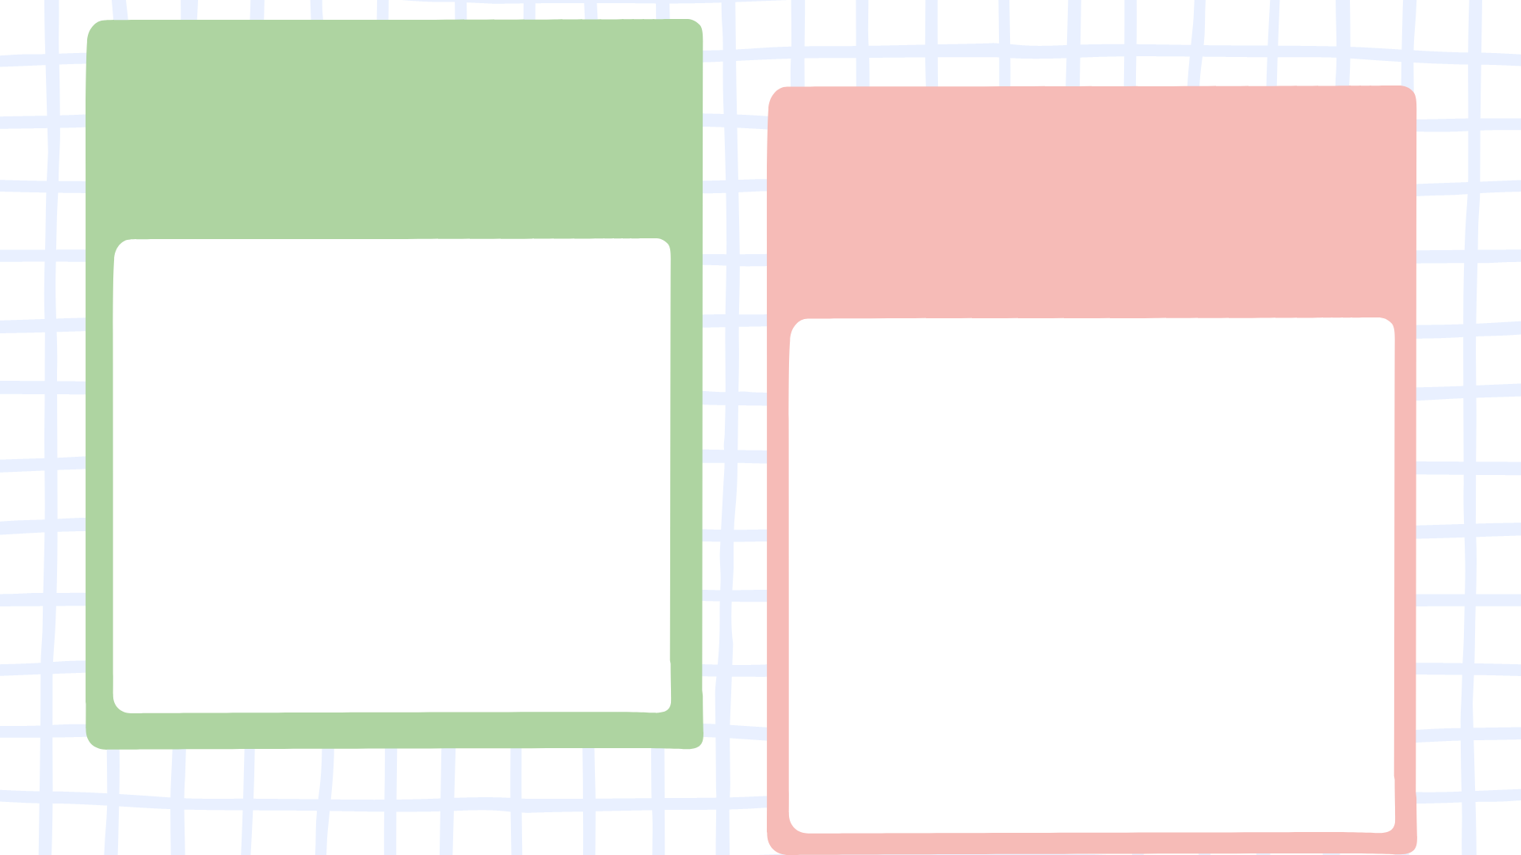
בבליוגרפיה רשות
בבליוגרפיה
יערי נ. "מי אני" משפחה חד הורית עמ' 40
המושג "חיברות " בהרחבה ,נמצא בחוברת הלימוד שקיבלתם
"בשביל הדעת": המשפחה כמערכת עמ' 87-89 חלוקת התפקידים במשפחה עמ' 101
על המשפחה המסורתית: "בשביל הדעת " עמ' 102, יערי נ. "מי אני" עמ' 39
על המשפחה המודרנית : בשביל הדעת עמ' 106, יערי נ. "מי אני" עמ' 39

Slide 5
משאבים משפחתיים
נושאי משנה:
הגדרת המושג משאב
משאבים כלכליים (מצרכים, כסף, רכוש, מקצוע וכו')
משאבים פסיכולוגיים, רגשיים (קבלה, תמיכה, אמפטיה וכו')
משאב חברתיים (חברה, ארגונים ועמותות, קבוצות תמיכה, קהילה וכו')
משאבים תרבותיים (ידע, שפה, השכלה, דפוסי צריכה תרבותית וכו'
תרומת המשאבים לתפקוד והתפתחות המשפחה
הערות מטודיות
זיהוי המשאבים במשפחות הלומדים (באמצעות סיפורים אישיים ודוגמאות)
מיון המשאבים
כיצד לפתח משאבים במשפחה(" לא ידעתי שאני יכול להיעזר ב..." )
המחשה גרפית של המשאבים : "עוגת משאבים"

Slide 6
בבליוגרפיה רשות
בבליוגרפיה
תוכנית הלימודים במדעי התנהגות להשכלת יסוד, פרק 8 "משאבים משפחתיים" עמ' 67-68 הוצאת משרד החינוך , 2005 (נמצא בחוברת)

Slide 7
מעגל חיי המשפחה
הערות מטודיות
הגדרת המושגים
שיח: הלומדים ינתחו את המעגל האישי שלהם תוך שימוש במושגים ("שלבים במשפחה שלי...כשעזבתי את משפחת המוצא שלי...אני עכשיו שייך ל"דור הסנדביץ"... הקן של הורי מתרוקן...)
אלבומי תמונות משפחתיים ו/או תמונות של המשפחה (אם אפשר להביא)
שרטוש של מעגלי המשפחה/ עץ שורשים
הלומדים יוסיפו מעגל/מעגלים נוספים אם יש להם (אלמנות, נישואים שניים, משפחה נוספת)
שלבים במחזור חיי המשפחה-נושאי משנה
עזיבת משפחת המוצא (זוגיות, לידת ילדים...)
שלב אמצע החיים: "הקן המתרוקן", סבאות, זקנה
"דור הסנדביץ"
פער דורות
פרידה/גירושים במשפחה

Slide 8
בבליוגרפיה להעשרה
בבליוגרפיה
אתר "בטיפולנט", המאמר: "הגוזלים עוזבים את הקן – אבל מה איתנו? התמודדות עם שלב הקן הריק"
בגוגל: ד"ר רינה שחר : "עזיבת הקן, תהליך "השיגור" של בני הנוער מבית הוריהם"
יערי נ. "המשפחה הרב דורית עמ' 44-49
"בשביל הדעת" :קשרים ויחסים במשפחה" עמ'111-118"
בשביל הדעת": "התפתחות ושינוי במשפחה" עמ' 133-148

Slide 9
תקשורת במשפחה
הערות מטודיות
הגדרת מושגים
תרגול של צורות תקשורת באמצעות משחקי תפקידים: (זוג לומדים יציגו תקשורת כלשהי ויהיה צורך לזהות את הסוג שלה)
משחקי תפקידים משתנים על מנת להמחיש שהכישורים של "תקשורת מקדמת" הם כישורים נרכשים.
לתרגל במשחקי תפקידים את "מסר אני/אתה"
עיבוד המסרים (מה הרגשתי)
מה דפוס התקשורת במשפחה של כל אחד מהלומדים
נושאי משנה:
סוגי תקשורת בין אישית: מעגל תקשורת, תקשורת מילולית/לא מילולית, תקשורת חוסמת, תקשורת יעילה/מקדמת
מסרים כפולים/חד משמעיים
מסר "אני-אתה"
אמפטיה
קונפליקט
השפעת התקשורת על אופי היחסים במשפחה

Slide 10
בבליוגרפיה להעשרה
בבליוגרפיה
"בשביל הדעת" עמ' 119-131
יערי נ. "מי אני" עמ' 41- 43
עיני ליאת "13 מסרים כפולים של הורים" מאמר בחוברת המצורפת.
תוכנית הלימודים במדעי התנהגות להשכלת יסוד, פרק 5 "תקשורת" עמ' 50-54 הוצאת משרד החינוך , 2005

Slide 11
הורות-סוגיות ודילמות
הערות מטודיות
להיות עירניים- עלול להיות טעון, זיכרונות עבר, חוויות קשות וכד'
להשתמש בדוגמאות
דיונים בנושאים: מה התכונות של הורה טוב? מה ,לדעתי, הוא תפקידי ההורות? מדוע חשוב להציב גבולות לילדים/מתבגרים?
כתיבת חוויות אישיות מחיי יום יום ושיוכם לנושאי משנה (יכול לשמש ככלי עזר למציאת נושא עבודה רלוונטי לכל לומד).
נושאי משנה:
תפקידי ההורים
סמכות הורית
מנהיגות הורית
מהו הורה טוב: גישות שונות
"האם הטובה דיה"
כללים וגבולות במשפחה

Slide 12
בבליוגרפיה להעשרה
בבליוגרפיה
האתר של "בטיפולנט": "אם טובה דיה- GOOD ENOUGH MOTHER "בחוברת המצורפת.
יוטיוב "משפחה בהסעה" סדרה בערוץ 11 כאן : סרטונים קצרים . בכול אחד נוסעים מתבגר והורה ומנהלים דיון/ויכוח בסוגיות של מתבגרים.
"בשביל הדעת" עמ' 87-101

Slide 13
גידול ילדים בסביבה טכנולוגית משתנה
הערות מטודיות
בירור ידע קיים ומידע על טכנולוגיות חדשות, (יתרונות וחסרונות)
דיון והסברים: כיצד הטכנולוגיות שינו/ משנות את חיינו . (דוגמאות)
דיון והסברים: השלכות של הטכנולוגיות על המשפחה: זוגיות, הורות
מה קורה במשפחה שלי בקשר לטכנולוגיות? (מה היה פעם? מה קורה עכשיו במשפחה שלי?)
כיצד אנחנו יכולים להתמודד עם החשיפה העצומה הזאת?
ניתן לחבר לנושא הדילמות במשפחה
נושאי משנה:
תקשורת מקוונת
אינטרנט
מחשב
סמרטפון
רשתות חברתיות- ווצ אפ, פייסבוק, אינסטגרם , טיק טוק

Slide 14
בבליוגרפיה להעשרה
בבליוגרפיה
ניתן להיעזר בסרטונים מהיוטיוב על טכנולוגיה חדשנית , רשתות חברתיות, סכנות ברשתות החברתיות
מגוגל: "מדריך הורים לבטיחות ילדים ברשת" מאת גלעד האן (המאמר מצורף בחוברת)

Slide 15


שאלות....
תודה על ההקשבה

